Slide 1
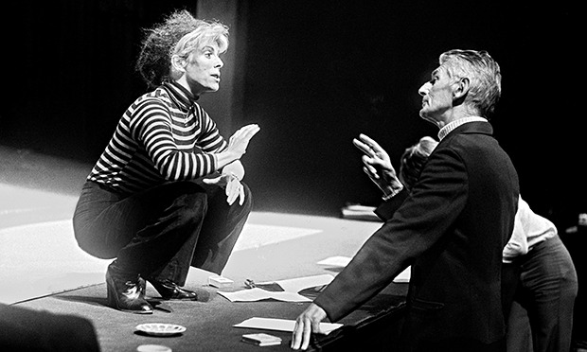
Μεταπτυχιακό πρόγραμμα τμ. Θεατρικών Σπουδών (Ναύπλιο) Πανεπιστημίου Πελοποννήσου
..
Μεθοδολογια
τησ Ερευνασ στην επιστημη του Θεατρου
Εισηγητρια: Αννα μαυρολεων
11/1/2015 αιθ. Ληδα τασοπουλου
^{Μπίλυ Γουάιτλο – Σ. Μπέκετ}

Slide 2
Auguste Comte: Νόμος των τριών σταδίων
στάδιο της θεολογικής ερμηνείας
(l’état théologique)
στο στάδιο της μεταφυσικής
(l'état métaphysique)
στάδιο της επιστημονικής ή θετικής ερμηνείας (l’état positif)

Slide 3
17^{ος} αιώνας R.Decartes «σκέφτομαι άρα υπάρχω»
Εφάρμοσε τη μαθηματική λογική στη δημιουργία 4 μεθοδολογικών κανόνων
1^{ος} να μην παραδέχομαι ποτέ τίποτα για αληθινό, να ερευνώ έως ότου να καταλήγω σε δεδομένα για τα οποία είναι αδύνατο να αμφιβάλλω.
2^{ος} να διαιρώ την κάθε μια δυσκολία που θα εξετάζω σε όσα τεμάχια είναι δυνατόν και χρειάζεται για να τη λύσω καλύτερα.
3^{ος} να κατευθύνω τις σκέψεις μου αρχίζοντας από τα πιο απλά ως την γνώση των συνθετότερων.
4^{ος} να κάνω παντού απαριθμήσεις και πλήρεις ανασκοπήσεις ώστε να είμαι σίγουρος πως δεν παραλείπω τίποτα.
“Discours de la Méthode (Λόγος περί μεθόδου)”

Slide 4
Επιστημονικότητα & Ανθρωπιστικές Επιστήμες
Η επιστημονική έρευνα στις ανθρωπιστικές επιστήμες, αποτελεί το ζητούμενο μιας εποχής που αναίρεσε την ταύτιση της επιστημονικότητας με την έρευνα στα εργαστήρια, τα διαγράμματα, τους μαθηματικούς τύπους.

Slide 5
1^{η} θεατρολογική μελέτη Περί ποιητικής, Αριστοτέλη
«Ἐστὶν οὖν τραγωδία μίμησις πράξεως σπουδαίας καὶ τελείας,
μέγεθος ἐχούσης,
ἡδυσμένῳ λόγῳ,
χωρὶς ἑκάστῳ τῶν εἰδὼν ἐν τοῖς μορίοις, δρώντων καὶ οὐ δι’ ἀπαγγελίας,
δι’ ἐλέου καὶ φόβου περαίνουσα τὴν τῶν τοιούτων παθημάτων
κάθαρσιν»

Slide 6
Αρχαίο ελληνικό δράμα
Η μελέτη του αρχαίου ελληνικού δράματος αποτελεί ίσως το πιο μακραίωνο ερευνητικό πεδίο στην ελληνική και παγκόσμια Θεατρολογία. Ήδη από την εποχή του Αριστοτέλη η αρχαία ελληνική δραματολογία αποτέλεσε αντικείμενο μελέτης.
Τα διασημότερα θεατρολογικά κείμενα στον κόσμο είναι η Ποιητική του Αριστοτέλη και Το Θέατρο και το είδωλό του Αντονίν Αρτώ.

Slide 7
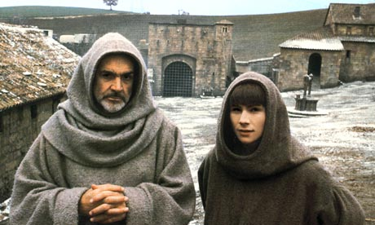
Αναφορά στο χαμένο 2^{ο} βιβλίο της Ποιητικής του Αριστοτέλη για την ΚΩΜΩΔΙΑ
Το όνομα του ρόδου Uberto Eco
Il nome della rosa) 1980
Μεταφέρθηκε στον κινηματογράφο από τον σκηνοθέτη (Jean-Jacques Annaud) 1986.
«Το βιβλίο της ποιητικής θα μπορούσε να διδάξει ότι η απελευθέρωση από τον φόβο είναι σοφία… Θα γεννιόταν η σκέψη ότι ο άνθρωπος μπορεί να απαιτήσει στον κόσμο αυτό την αφθονία των χαμένων ονείρων»
U. Eco

Slide 8
Μεθοδολογία
«Με τον όρο μεθοδολογία εννοούμε όλο το φάσμα των ενεργειών που συνδέονται με:
τη συλλογή των δεδομένων,
την αξιολόγηση της ποιότητας του υλικού που συλλέξαμε,
την ανάλυση του και
τη διαμόρφωση προτάσεων και προβλέψεων»

Slide 9
θετικιστικό μοντέλο
Παραδοσιακά η όλη διαδικασία παραπέμπει στο «θετικιστικό μοντέλο» (positive thing).
Δηλαδή
την εξειδίκευση ερευνητικών υποθέσεων,
την καταγραφή μετρήσεων από επαναλαμβανόμενα πειράματα,
τη στατιστική ανάλυσή τους, και
τη διαμόρφωση προβλέψεων.

Slide 10
Η Μεθοδολογία των Κοινωνικών Επιστημών
Στις κοινωνικές επιστήμες χρησιμοποιούμε ερευνητικές υποθέσεις και στη συνέχεια με την χρήσης των συνεντεύξεων ή ερωτηματολογίων προσπαθούμε να εκμαιεύσουμε απαντήσεις σε προκαθορισμένα ερωτήματα

Slide 11
Η Θεατρολογία δανείζεται εργαλεία και μεθόδους από πολλές επιστήμες
Φιλολογία,
Κοινωνιολογία,
Ιστορική επιστήμη,
Ιστορία της Λογοτεχνίας,
Ιστορία της Τέχνης,
Πολιτισμολογία,
Φιλοσοφία,
Αρχαιολογία,
Ανθρωπολογία,
Εθνολογία,
Σημειολογία,
Θεωρία της Επικοινωνίας,
Πληροφορική,
Στατιστική,
Αρχειονομία,
Μουσειολογία

Slide 12
Σχεδιασμός έρευνας
Μεθοδολογικα προβληματα
& προβληματισμοι

Slide 13
Μελέτη - Έρευνα
1/ Εντοπισμός του θεατρολογικού ενδιαφέροντος του θέματος, το οποίο θ’ αποτελέσει και το αντικείμενο της εργασίας
2/ Οργάνωση του πλάνου εργασίας
3/ Στοιχειοθέτηση των σχετικών βιβλιογραφικών αναφορών
4/ Καταγραφή και συγκέντρωση του υλικού που αφορά το θέμα
5/ Ταξινόμηση του υλικού και δομή του τελικού κειμένου

Slide 14
Η επιλογή του θέματος
επιστημονικό ενδιαφέρον αναγνωρίσιμο
τάση πρωτοτυπίας
μια πανεπιστημιακή εργασία πρέπει να είναι χρήσιμη

Slide 15
Η ερευνητική υπόθεση Η ερευνητική υπόθεση
Η διατύπωση της ερευνητικής υπόθεσης αποτελεί ένα κομβικό σημείο για την πορεία της μελέτης, καθώς προκύπτει από την βιβλιογραφική ανασκόπηση που ο κάθε ερευνητής οφείλει να προβεί πριν διατυπώσει την κύρια ερευνητική υπόθεση: το «βασικό ερώτημα» κάθε μελέτης στο οποίο καλείται ν’ απαντήσει ο ερευνητής.

Slide 16
Αναγνωρισιμότητα επιστημονικού ενδιαφέροντος
Το αντικείμενο της μελέτης μπορεί να εστιάζει ακόμα και σε μια εντελώς αφηρημένη ιδέα.
Ωστόσο θα πρέπει να είναι ορατή η «ανάγκη» της από την επιστημονική κοινότητα.
Στην ουσία, ο ορισμός του θέματός προσδιορίζει και τις συνθήκες της μελέτης

Slide 17
Τάση πρωτοτυπίας
Η κάθε μελέτη ακόμα και αν προσπαθήσει να προσεγγίσει από άλλη οπτική γωνία, θέματα με τα οποία έχουν ασχοληθεί πολλοί άλλοι κατά το παρελθόν, θα πρέπει να έχει τάση πρωτοτυπίας, χωρίς να θυσιάζεται η ουσία για χάρη εντυπωσιασμών.

Slide 18
«Καταγραφή»
Μια σωστή και ολοκληρωμένη καταγραφή βιβλιογραφίας, πηγών, αρχείων, αποτελεί σημαντική ερευνητική εργασία η οποία στοιχειοθετεί ένα πολύ χρήσιμο κατάλογο.

Slide 19
«Χρησιμότητα»
Μια πανεπιστημιακή μελέτη πρωτίστως πρέπει να είναι χρήσιμη
Για παράδειγμα η ανακοίνωση και μελέτη μιας παράστασης, ή ο εντοπισμός του προγράμματός της, επαληθεύει και την ύπαρξή της, προσθέτοντας στην έρευνα για την παραστασιογραφία καινούργια στοιχεία.

Slide 20
Υπερβολή ή έλλειψη του μέτρου
«επιστημονική υπερηφάνια»
Αφορά το θάρρος της γνώμης από το οποίο θα πρέπει να διακατέχεται ο ερευνητής για να υποστηρίξει την άποψή του.
Σαφώς δεν αναφερόμαστε στις αλάνθαστες αυθεντίες αλλά σε αυτούς που ενεργούν με το σύνδρομο μιας καταστροφικής ταπεινότητας.
«επιστημονική μετριοφροσύνη»
«οποιοσδήποτε μπορεί να μας διδάξει κάτι»
Οι ερευνητές θα πρέπει να δείχνουν σεβασμό στη γνώση και να μην υποτιμούν καμία πηγή.

Slide 21
Ασκήσεις επικοινωνίας
Οι εργασίες (προπτυχιακές ή μεταπτυχιακές) αποτελούν «ασκήσεις επικοινωνίας»
Ασκούν τον μελλοντικό ερευνητή στην πειθαρχία, αλλά και την δυνατότητα οργάνωσης του οποιουδήποτε υλικού.
Ο φοιτητής (προπτυχιακός ή μεταπτυχιακός) αποκτά την δυνατότητα να επεξεργάζεται μια υπόθεση έρευνας.

Slide 22
“Το πανεπιστήμιο αφορά τους σκεπτόμενους ανθρώπους, οι υπόλοιποι απλά χάνουν το χρόνο τους.”
Uberto Eco

Slide 23
Αρχικός μεθοδολογικός άξονας
Επιλογή θέματος (και αυτόματα ερευνητικού πεδίου)
Συγκέντρωση πηγών, βιβλιογραφίας και γενικότερα δεδομένων που αφορούν το θέμα.
Ανάπτυξη και οργάνωση των δεδομένων.
Έρευνα στις πρωτογενείς πηγές και αρχεία ώστε να επιβεβαιώσουμε τις βιβλιογραφικές αναφορές αλλά και να δώσουμε εγκυρότητα στη μελέτη.
Οργάνωση και δομή της μελέτης.
Συγγραφή του κειμένου με καθαρό λόγο και επιστημονισμό, ώστε οι αναγνώστες αφενός να κατανοήσουν την μελέτη και αφετέρου να μπορούν να έχουν ορθές βιβλιογραφικές αναφορές σε πηγές, αρχεία και βιβλιογραφία που προτείνονται για το θέμα.

Slide 24
Θεατρολογία: επιστήμη του Θεάτρου
Η εμφάνιση της Θεατρολογίας συμπίπτει με τη χειραφέτηση του θεάτρου από τη λογοτεχνική ηγεμονία, την άνοδο της σκηνοθεσίας και του στοχασμού των σκηνοθετών γύρω από τη σχέση του θεάτρου με τις άλλες πολιτισμικές πρακτικές.
Η μελέτη του Θεάτρου σε όλες τις εκδηλώσεις του δεν εξαιρεί καμιά μεθοδολογία. (P. Pavis)
H Θεατρολογία ως συνοπτικός (σχετικά πρόσφατος) επιστημονικός όρος αντιστοιχεί στον γερμανικό
Theaterwissenschaft που σημαίνει την επιστήμη του Θεάτρου.

Slide 25
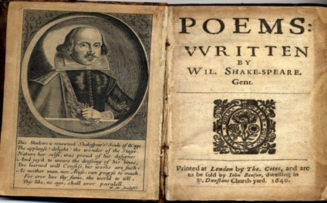
Θεατρολογία
Στην επιστήμη του Θεάτρου θέματα με υψηλό δείκτη δυσκολίας θεωρούνται όσα έχουν μεγάλο ερευνητικό εύρος, όπως για παράδειγμα συγγραφείς ή έργα με μεγάλη εργογραφία ή παραστασιογραφία (π.χ. Shakespeare)

Slide 26
1^{η} περίπτωση Οριοθέτησης του θέματος
Πρέπει εξαρχής να προδιαγράψουμε τα όρια του θέματος, διότι ο αριθμός των έργων όπως για παράδειγμα του Shakespeare, όπως και των αντίστοιχων παραστάσεων είναι μεγάλος, οπότε και απαιτείται χρονοβόρα αποδελτίωση.

Slide 27
2^{η} περίπτωση Οριοθέτησης του θέματος
Θα πρέπει, γενικότερα, να περιορίζουμε τα θέματα, είτε με χρονική, είτε με γεωγραφική παράμετρο. Είτε σύμφωνα με μια γενική κατηγοριοποίηση, όπως τραγωδίες ή κωμωδίες, ή τέλος αναφορά σε κάποιο από τα σχετικά με την παράσταση στοιχεία: σκηνοθεσία, μετάφραση, σκηνογραφία, ενδυματολογία, μουσική, κίνηση-χορογραφία κλπ.

Slide 28
Ερευνητικές δυσκολίες
Δυσκολότερες είναι οι εργασίες θεμάτων με δυσεύρετες, περιορισμένες βιβλιογραφικές αναφορές, ή με δυσκολίες προσβασιμότητας στ’ αρχεία που τις αφορούν.
Οτιδήποτε δεν έχει πηγές, και βιβλιογραφία είναι δύσκολο να μελετηθεί.
Καλό θα είναι να μην μπαίνουμε σε διαδικασίες ανέφικτες, ακόμα και αν έχουμε σκεφτεί το πιο ευφάνταστο και πρωτότυπο θέμα.

Slide 29
Βασική δομή μελέτης: γενικό πλάνο
1/ Πίνακας Περιεχομένων
2/ Εισαγωγή: εστιάζει στο θεατρολογικό ενδιαφέρον του θέματος που επιλέχθηκε και αναφέρεται στην μεθοδολογία με την οποία εργαστήκαμε.
3/ Κύριο θέμα: με την μορφή κεφαλαίων και υποκεφαλαίων αναφέρουμε βιογραφικά σημειώματα προσώπων, ή παρουσίαση της ιστορίας θιάσων, θεατρικών χώρων που αποτελούν το κεντρικό θέμα της έρευνάς, εργογραφία, αναλυτική παρουσίαση παραστασιογραφίας και κριτικογραφίας, τεκμηρίωση των υποθέσεών μας με τις βιβλιογραφικές αναφορές. Αποτελεί την «καρδιά της μελέτης». Την ανάπτυξη του επιστημονικού ενδιαφέροντος, την ανάλυση και την άποψη – θέση του ερευνητική σε σχέση με το αντικείμενο της έρευνας. Είναι το σημείο ης μελέτης όπου ο ερευνητής τοποθετείται σε σχέση με το επιστημονικό πεδίο που μελετά.
4/ Συμπεράσματα: αποτελούν την κατακλείδα των υποθέσεων μας και αναφέρεται στα πορίσματα τα οποία καταλήξαμε μετά το πέρας της ερευνητικής διαδικασίας.
5/ Παράρτημα: περιλαμβάνει το υλικό που χρησιμοποιήσαμε (φωτογραφίες προσώπων, παραστάσεων, αφίσες και ό,τι θελήσουμε να παραθέσουμε).
6/Index
7/Βιβλιογραφία

Slide 30
Πρωτογενείς πηγές θεατρολογικής έρευνας
Άρθρα εφημερίδων, περιοδικών και επιθεωρήσεων
Πρακτικά συνεδρίων
Αναφορές και εκθέσεις
Επίσημες κρατικές εκδόσεις
Αρχεία
Βάσεις δεδομένων
Συλλογές θεατρικών προγραμμάτων
Επαγγελματικών θιάσων
Ερασιτεχνικών θιάσων
Σχολικών θιάσων κ.ά
Βιβλία Σκηνής & Ημερολόγια
Μακέτες σκηνικών – κοστουμιών
Σκηνικά αντικείμενα
Οπτικοακουστικό υλικό:
Φωτογραφίες
Αφίσες
Ηχογραφήσεις
Ραδιοφωνικές εκπομπές
Τηλεοπτικές εκπομπές
Κινηματογραφικές ταινίες
Τηλεοπτικές ταινίες
Βιντεοσκοπήσεις
Συνεντεύξεις με προσωπικότητες του θεάτρου κ.ά.
Συλλογές
Κατάλογοι:
Ευρετήρια
Οδηγοί
Χρονολόγια θεατρικών έργων
Συγγραφέων
Θιάσων
Θεάτρων κτλ.
Έντυπο υλικό της παράστασης:
Πρόγραμμα
Δελτία τύπου
Αποκόμματα τύπου
Προσκλήσεις
Εισιτήρια
Διαφημιστικά έντυπα
Αφίσες

Slide 31
Δευτερογενείς πηγές θεατρολογικής έρευνας
Μονογραφίες
Αφιερώματα
Εγχειρίδια
Περιλήψεις θεμάτων
Ευρετήρια δημοσιεύσεων
Ενημερωτικά δημοσιεύματα
Άρθρα που αναφέρουν βιβλιογραφίες
Προσωπικά ημερολόγια ανθρώπων του θεάτρου
Οπτικοακουστικό υλικό – Έντυπο / φωτογραφικό υλικό
Καταστατικά εταιρικών θιάσων.

Slide 32
Τριτογενείς πηγές θεατρολογικής έρευνας
Οδηγοί γενικής βιβλιογραφίας
Γενικές βιβλιογραφίες
Θεατρική Βιβλιογραφία
Θεματικές βιβλιογραφίες
Τέχνης
Πολιτισμού
Αισθητικής
Λογοτεχνίας
Εικαστικών Τεχνών
Χορού
Σκηνογραφίας
Ενδυματολογίας
Κινηματογράφου
Πλαστικών τεχνών κ.ά.
Εγκυκλοπαίδειες
Λεξικά (Θεατρικά – Ερμηνευτικά)
Βιογραφίες

Slide 33
Βιβλιογραφική παραπομπή
Η τεχνολογία της Βιβλιογραφικής παραπομπής απαιτεί συνέπεια και ορθότητα με αποτέλεσμα πολλές φορές να θεωρείται καταπιεστική η διαδικασία εκμάθησης του τρόπου καταγραφής.
Είναι απολύτως απαραίτητη η χρήση των παραπομπών.
Δεν υπάρχει επιστημονικό σύγγραμμα χωρίς παραπομπές και βιβλιογραφία. Ολόκληρο το επιστημονικό φάσμα διακατέχεται από τις ίδιες αρχές που διέπουν την βιβλιογραφική παραπομπή.

Slide 34
Παράδειγμα τεχνολογίας υποσημειώσεων – βιβλιογραφίας περίπτωση ΒΙΒΛΙΟ
Παραπομπή-
Δημήτρης Σπάθης, Ο διαφωτισμός και το Νεοελληνικό Θέατρο, University Studio Press Α.Ε., Θεσσαλονίκη:1986, σ.15.
Βιβλιογραφία-
Σπάθης Δ. (Δημήτρης), Ο διαφωτισμός και το Νεοελληνικό Θέατρο, University Studio Press, Θεσσαλονίκη:1986.
Σύμφωνα με το σύστημα Harvard:
Παραπομπή- (Σπάθης, 1986, σ.15) ή (Σπάθης, 1986:15)
Βιβλιογραφία- Σπάθης Δημήτρης (1986), Ο διαφωτισμός και το Νεοελληνικό Θέατρο, University Studio Press.

Slide 35
Μελέτη Παραστασιογραφίας
Έρευνα από τα προγράμματα παραστάσεων
«Ορεστειακά επεισόδια» 1903

Slide 36
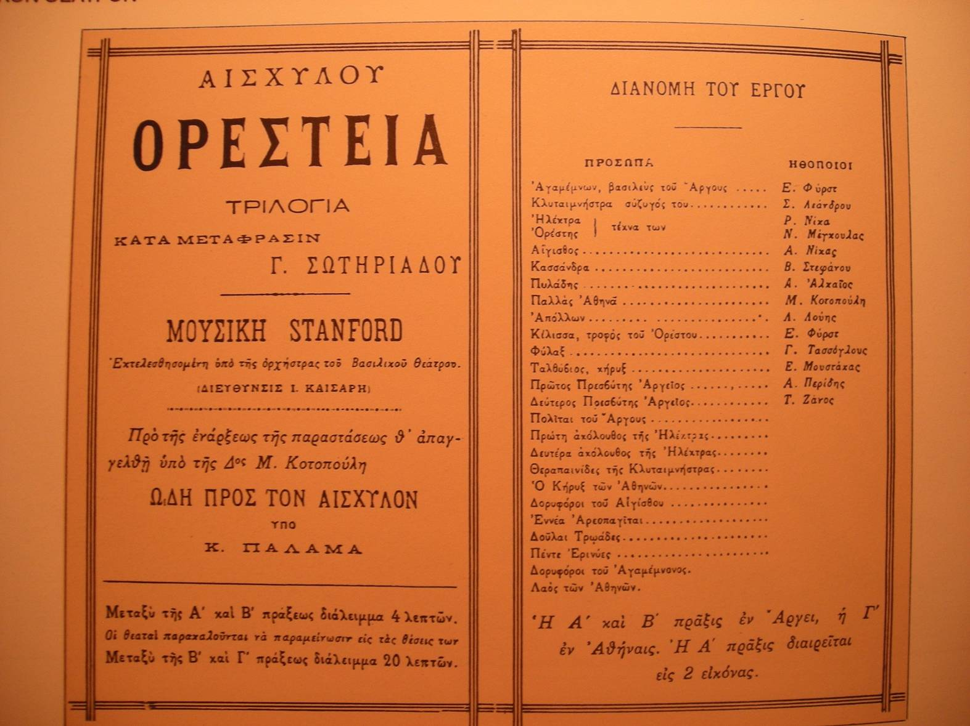
1/11/1903

Slide 37
Τρίπρακτη γερμανική Ορέστεια 1900
Διασκευή από τον διευθυντή του θεάτρου Burgtheater, Paul Schlenther, παραστάθηκε στη Βιέννη το 1900. Πρόκειται για διασκευή την οποία δεν ενέκρινε ο Wilamowitz. Παρουσίαζε την τριλογία ως τρίπρακτο έργο χωρίς τα χορικά, διάρκειας 123 λεπτών. Παρά το ότι οι πληροφορίες της εποχής αναφέρουν πως ο Σωτηριάδης χρησιμοποίησε την γερμανική μετάφραση του Wilamowitz, η έρευνα απέδειξε τελικά ότι το κείμενο που μετέφρασε ήταν η διασκευή του Schlenther που παραστάθηκε στη Βιέννη.

Slide 38
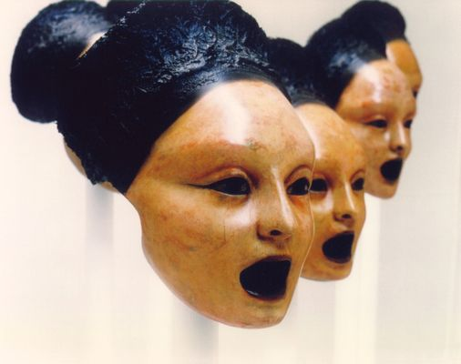
Μεθοδολογία της έρευνας στο τμ. Θεατρικών σπουδών στατιστικά στοιχεία
Στοιχεια απο 3 Ερευνεσ κοινου με ερευνητικεσ ομαδεσ φοιτητων
του τμ. Θεατρικων σπουδων ΠΑ.Πελ.
Ναυπλιο 2008-2013

Slide 39
Μεθοδολογία της έρευνας 2007-2013

Slide 40
Μελέτη εργασιών Μεθοδολογίας της έρευνας πεδίο εργασιών με θέμα το αρχαίο δράμα Γαλάζιο πεδίο (δείγμα 200 εργασιών)

Slide 41
Μεθοδολογία της Έρευνας 1^{η} ερευνητική άσκηση 2011
Άσκηση ερωτηματολογίου
Εαρινό εξάμηνο 2011
«το προφίλ του φοιτητή/ τριας του τμήματος θεατρικών σπουδών Παν. Πελοποννήσου»

Slide 42
Εκδήλωση ενδιαφέροντος στα ερευνητικά πεδία:
Αρχαίο Δράμα 25
Σύγχρονες Τάσεις 25
Σχολική Θεατρική Αγωγή 20
Χοροθέατρο 15
Νεοελληνικό Θέατρο 15

Slide 43
Μελέτη εργασιών Μεθοδολογίας της έρευνας 2013 (δείγμα: 200 εργασίες)

Slide 44
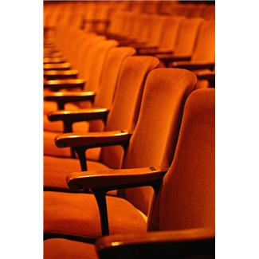
Μεθοδολογία της Έρευνας 2^{η} ερευνητική άσκηση 2012
Εαρινό εξάμηνο 2012
«Αναζητώντας τα κριτήρια επιλογής των θεατών»
ΕΡΕΥΝΑ ΚΟΙΝΟΥ
(12/5/ 2012)
Ζουβέ – Ελβίρα Μπριζίτ Ζακ, Θέατρο Τόπος Αλλού σε σκηνοθεσία Κώστα Αρζόγλου.
Ψευδαισθήσεις, Ιβαν Βιριπάγιεφ, Θέατρο οδού Κυκλάδων σε σκηνοθεσία Κατερίνας Ευαγγελάτου
Λευκές νύχτες, Φιοντόρ Ντοστογιέφσκι, Θέατρο οδού Κεφαλληνίας σε σκηνοθεσία Δημήτρη Καταλειφού

Slide 45
Γράφημα επί του συνόλου των απαντήσεων θεατών και των τριών παραστάσεων

Slide 46
Συμπεράσματα έρευνας κοινού 2012:
Τα συμπεράσματα στοιχειοθετήθηκαν στα παρακάτω δώδεκα σημεία ως κατάληξη των συζητήσεων και των προβληματισμών που αναπτύχθηκαν στο μάθημα της Μεθοδολογίας από το σύνολο των φοιτητών και φοιτητριών που συμμετείχαν στην άσκηση στα πλαίσια του μαθήματος Μεθοδολογία της έρευνας του Εαρινού εξαμήνου 2012.
1/ Η πλειοψηφία του δείγματος των θεατών ήταν γυναίκες 64 σε σύνολο 96 ερωτηθέντων.
2/Οι ηλικιακές ομάδες των θεατών εξαρτώνται ανάλογα με τις ηλικιακές ομάδες που απευθύνονται οι παραστάσεις. Στο ΘοΚΥ οι θεατές ήταν νεότεροι από το Τ.Α. όπου λόγω της εμφάνισης του Κ. Αρζόγλου απευθύνεται σε μεγαλύτερους σε ηλικία θεατές.
3/ Το μορφωτικό επίπεδο των θεατών αφορά την δευτεροβάθμια και τριτοβάθμια εκπαίδευση.
4/ Η συχνότητα προσέλευσης στο θέατρο συνδεδεμένη και με την οικονομική κρίση είναι χαμηλή. Η πλειοψηφία απάντησε ότι δεν πάει ούτε μια φορά το μήνα στο θέατρο.
5/ Βασική επιρροή στην επιλογή της παράστασης ασκούν οι θεατρικές κριτικές και οι παροτρύνσεις των φίλων. Οπωσδήποτε η πιθανότητα της τυχαίας επιλογής είναι πολύ μικρή.

Slide 47
6/ Η πρώτη επιλογή προτίμησης του δείγματος, αποτελεί το Θέατρο με υψηλό το ποσοστό που ακολουθεί και αφορά τον Κινηματογράφο και τελευταία η επιλογή της Τηλεόρασης.
7/ Με ελάχιστη διαφορά υπερτερεί το ξένο ρεπερτόριο έναντι του ελληνικού στις προτιμήσεις των θεατών.
8/ Η πλειοψηφία του δείγματος επιλέγει το δράμα έναντι της κωμωδίας.
9/ Η πλειοψηφία του δείγματος θεωρεί το θέατρο Παιδεία ενώ με μεγάλη όμως ποσοστιαία διαφορά ακολουθεί ο χαρακτηρισμός Ψυχαγωγία.
10/ Η οικονομική ανέχεια και η έλλειψη ελεύθερου χρόνου αποτελούν τους βασικούς λόγους που το δείγμα κοινού δεν επισκέπτεται συχνότερα το θέατρο
11/ Τέλος κατά γενική ομολογία με μικρό ποσοστό διαφωνιών, το δείγμα κοινού θεωρεί ότι το ελληνικό θέατρο βρίσκεται σε ανοδική εξέλιξη.
12/ Στις ερωτήσεις «ανοιχτού τύπου» σημειώνουμε την αναφορά στο όνομα του Λ. Βογιατζή ως σκηνοθέτη που επιλέγουν στους θεατές και των τριών θεάτρων.

Slide 48
Μεθοδολογία της Έρευνας 3^{η} ερευνητική άσκηση 2013
Εαρινό εξάμηνο 2013
«Η απήχηση των παραστάσεων αναβίωσης αρχαίου δράματος στους σύγχρονους θεατές»
(Μελέτη υπό έκδοση)
Φορείς στους οποίους διακινήθηκε το Ερωτηματολόγιο
Πανεπιστήμιο Πελοποννήσου τμ. Θεατρικών Σπουδών
Ανοιχτές διαλέξεις Κέντρου Κλασσικού Δράματος
Πρόγραμμα Ακαδημίας Πλάτωνος Εθνικού Καποδιστριακού Πανεπιστημίου
Θεατρικό Μουσείο Κύπρου
2^{ο}Λύκειο Κορυδαλλού
Γυμνάσιο με Λ.Τ. Αγκριστρίου
Θεατρικά Εργαστήρια Δήμων:
Ρέντη- Νίκαιας
Μοσχάτου - Ταύρου

Slide 49
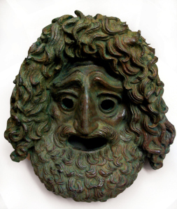
To θέατρο είναι μία από τις μεγαλύτερες εφευρέσεις της ανθρωπότητας (Dorst, Tankred) Ντορστ Τάνκρεντ, γερμανός θεατρικός συγγραφέας)
Θέτουμε πάντοτε το ερώτημα: έχει ακόμη επαφή το θέατρο με την εποχή μας; Για δύο χιλιάδες χρόνια το θέατρο αντικατόπτριζε τον κόσμο υποδεικνύοντας τη θέση του ανθρώπου μέσα σ’ αυτόν. Η τραγωδία -όπως πολύ συχνά και η κωμωδία- παρουσίαζε τη ζωή να υπόκειται στην Μοίρα.
Ο Άνθρωπος δεν είναι τέλειος, κάνει λάθη μοιραία, συγκρούεται με τον περίγυρο του, είναι δυνατός, είναι αδύναμος, είναι κακόβουλος και αφελής, ευτυχισμένος στην άγνοιά του και χτυπημένος από τους Θεούς. Ακούω να λένε ότι η ζωή σήμερα έχει ξεπεράσει τη χρήση των παραδοσιακών μέσων του θεάτρου και της δραματουργίας και συνεπώς δεν είναι πλέον δυνατόν να διηγούμαστε ιστορίες.
(Μήνυμα Παγκόσμιας Ημέρας Θεάτρου 2003)
έργα του που έχουν εκδοθεί στα ελληνικά
(2006) Χάϊνριχ ή οι πόνοι της φαντασίας, University Studio Press
(1977) Τόλερ, Κάλβος

Slide 50
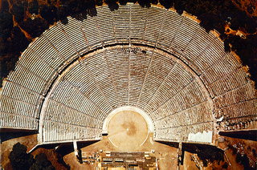
Καλοτάξιδοι ας είναι όσοι
μπορούν ακόμη ν’ αρμενίζουν
σε μια κουταλιά νερό -
εκεί που πνίγονται τόσοι!!
Καλή επιτυχία στην ολοκλήρωση των μεταπτυχιακών σπουδών σας

